Slide 1








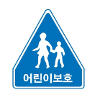

학습 샘플 생성 대상 표지판 (10종)
철길건널목
회전형 교차로 (주의)
직진금지
직진 (지시)
우회전(지시)
좌회전(지시)
좌회전및유턴(지시)
우회로 (지시)
어린이보호 (지시)
통행금지 (규제)
카메라 내부 파라미터
PIXEL_SIZE (영상 픽셀 사이즈) =4.4000000000
IMAGE_HEIGHT (영상 Height 사이즈) =1616
IMAGE_WIDTH (영상 Width 사이즈) =1232
Principal_Point_Offsetx (X축에 대한 주점의 offset) =637.9158560000
Principal_Point_Offsety (Y축에 대한 주점의 offset) =803.4131360000
Focal_Length (카메라 초점거리) =1.8097318976
Boresight_Roll (Boresight 중 Roll) =-0.0388497899
Boresight_Pitch (Boresight 중 Pitch) =-0.1220449037
Boresight_Heading (Boresight 중 Heading) =37.0446388913
Lever_Armx (X축에 대한 Lever-arm) =0.0323141320
Lever_Army (Y축에 대한 Lever-arm) =0.0265685902
Lever_Armz (Z축에 대한 Lever-arm) =-0.5494663755
카메라 외부 파라미터 - GPS time을 기준으로 센서간 동기화
Latitude/Longitude/Altitude: (3차원 위치정보 – 십진경위도표현, 단위: Degree)
Roll/Pitch/Heading: (GPS/INS 자세정보, 단위: Degree)
ex.)
Latitude: 36.4394779676
Longitude: 127.4199266187
Altitude: 76.6657721332
Roll: -2.0865738124
Pitch: 0.6913136947
Heading: 3.8340277746

Slide 2
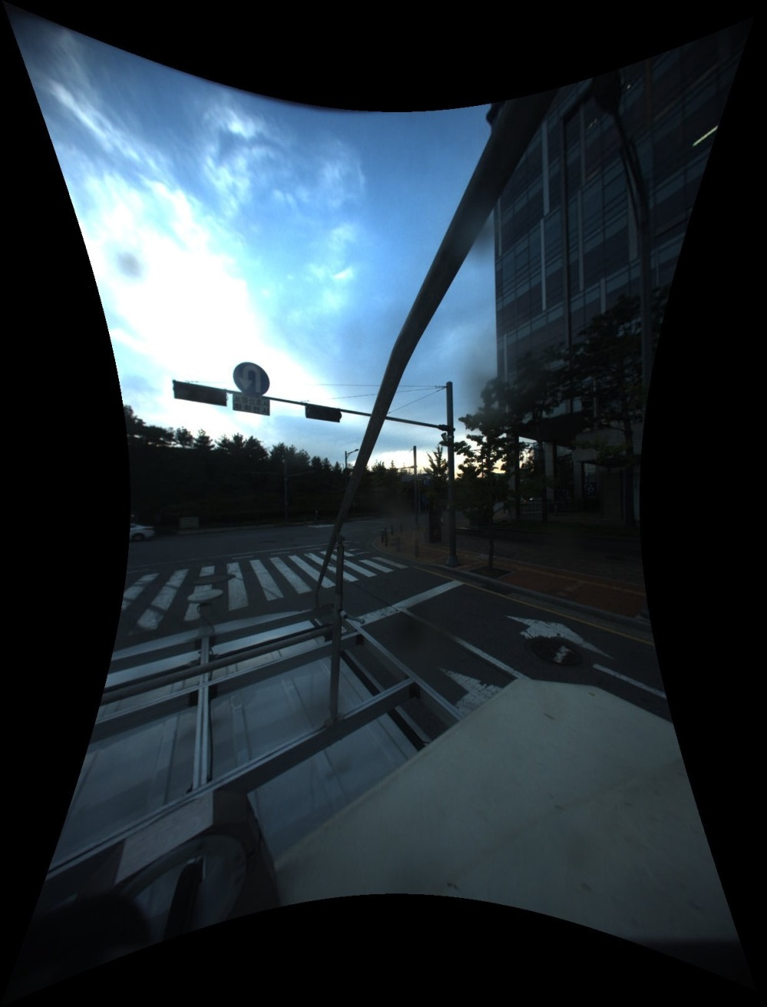
Labeling 예시

